Slide 1

Klasifikasi Topik Terhadap Teks Pendek Pada Sosial Media Twitter Dengan Algoritma Naïve Bayes Classifier
By. Khaerul Umam
Tugas Akhir 1111504245 Khaerul Umam

Slide 2
Latar belakang
1. Tidak adanya pemanfaatan data tweet yang sangat banyak pada sosial media Twitter.
2. Memanfaatkan metode klasifikasi untuk memanfaatkan data tweet yang sangat banyak untuk di jadikan sebagai sebuah informasi yang berguna.
3. Dengan adanya klasifikasi topik tweet bisa mempermudah pengguna tweet untuk mengetahui topik – topik tweet.

Slide 3


Tweet Twitter
What’s happening ?
Tweets adalah teks pendek berisi 140 karakter yang dibuat para pengguna twitter yang dipublikasi kepada para followernya.
Dengan pengguna yang sangat banyak pengguna pun setiap harinya membuat atau memposting sebuah tweet pada setiap timelinenya
Data tweet yang dibuat oleh pengguna setiap harinya bisa di manfaatkan sebagai informasi yang sangat berguna.
Post
@Kaeru_dm 45s
Ciledug Banjir jalan jadi macet
#banjir #macet
@Kaeru_dm 1h
Windows 10 sudah release
#teknologi

Slide 4



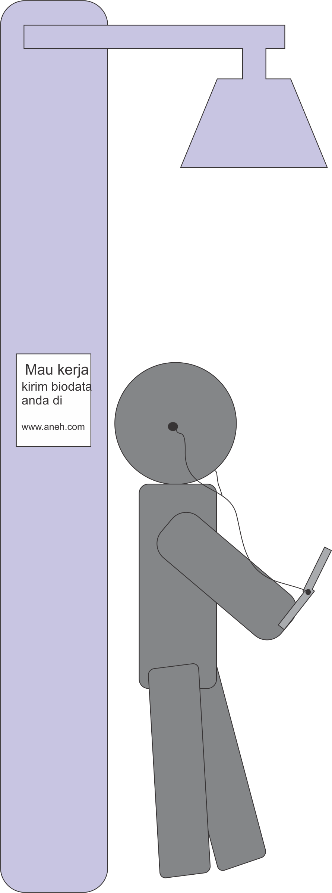
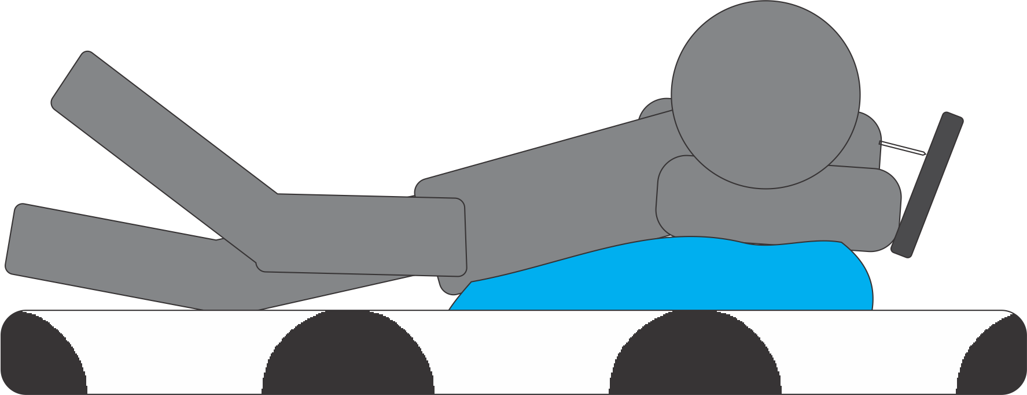
Twitter
Database
Twitter
laptop
Twitter API
komputer
My Application
Ipad
Smartphone

Slide 5
Rumusan Masalah
1. Bagaimana memanfaatkan data tweet yang banyak menjadi sebuah informasi ?
2. Bagaimana mengelompokan data tweet yang bertopik berita, olahraga, musik, televisi dan olahraga ?
3. Bagaimana mendapatkan informasi tweet yang bertopik berita, olahraga, musik, televise dan olahraga ?
4. Apakah dampak yang dihasilkan dari klasifikasi tweet ?
5. Apakah tweet bisa dimanfaatkan sebagai informasi yang berguna ?
6. Bagaimana memaksimalkan dalam membuat berita tanpa menggunakan wartawan ?

Slide 6
Tujuan Penulisan
Tujuan utama dari penulisan ini adalah memanfaatkan data tweet yang sangat banyak untuk diklasifikasi dan dijadikan sebuah informasi yang berguna.
Pengelompokan topik teks pendek (tweet) Twitter akan lebih efektif dan lebih mudah mengetahui kelompok topik teks pendek (tweet) Twitter.
Dalam pengklasifikasian juga bisa mempermudah untuk memaksimalkan pencarian berita secara komputerisasi dengan pengumpulan data dari Twitter.

Slide 7
Metode Klasifikasi
Metode klasifikasi adalah sebuah pengelompokan objek dalam satu atau beberapa kelompok berdasarkan variable yang di amati. Dengan Algoritma Naïve Bayes Classifier yang merupakan salah satu algoritma yang terdapat pada teknik klasifikasi dengan menggunakan metode probabilitas dan statistic untuk memprediksi sebuah peluang.
Ilustrasi Alur Program secara Umum
Preprocessing tweet
Klasifikasi tweet
Hasil Klasifikasi
Download Tweet

Slide 8
Perancangan Program
Download tweet
1. Download Tweet dari
server dengan menggunakan
Internet
4. Tweet testing / baru
digunakan untuk
mengklasifikasi secara
otomatis
Tweet Testing/baru
Tweet Training
3. Tweet training
yang digunakan
untuk pelabelan /
sebagain data
training
2. Tweet yang sudah dikumpulkan
Dibagi menjadi dua bagian
5. Ketika tweet sudah masuk kedalam
Setiap bagian training maupun testing
Terdapat preprocessing & stemming teks
Untuk menyaring teks teks yang tidak
di perlukan
Tweet Testing/baru
Tweet Training
Testing data tweet
a. Mengubah tweet menjadi huruf kecil
(toLowerCase).
b. Menghilangkan Mention (@xxxx).
c. Menghilangkan karakter selain [A-Z].
d. Menghilangkan url (http://bit.ly/mHibqV).
e. Mengganti sinonim (yg = yang, jln = jalan).
f. Menghilankan kata yang tidak penting
(stopword).
f. Melakukan perbaikan data apabila
ada kata yang diperlukan tetapi data
tidak sesuai misalkan ada kata “bilaaaaang”
kemudian diubah
menjadi “bilang”.
Training data tweet
Preprocessing & Stemming
Preprocessing & Stemming
Tweet bersih
Tweet bersih + label
6. Tweet testing yang sudah bersih
Masuk ke proses model klasifikasi
Dengan data training yang sudah
Di labelkan
Naïve Bayes Classifier
Hasil Klasifikasi
Model Klasifikasi
7. Tweet testing akan di hitung setiap
probabilitas kategori/label dan
Mencari nilai yang terbesar.

Slide 9
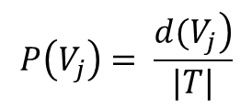
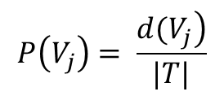
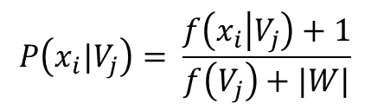
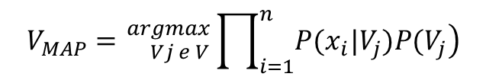
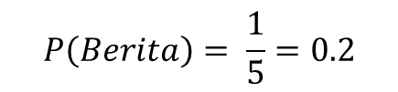
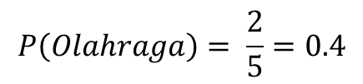
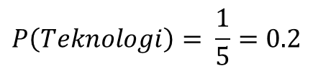
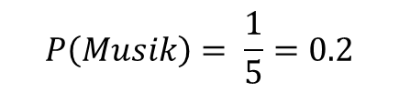
Ilustrasi Proses perhitungan
No | Tweet Training yang sudah dipreprocessing & stemming | Label/kategori
1 | pansus lahan dprd riau kordias temu jokowi | Berita
2 | selamat cinta persija tetap stabil persija selama | Olahraga
3 | yuk game online nutrilite tree iphone garmin | Teknologi
4 | urusin bandung kang ikutn musik diberesin | Musik
5 | kangen sepak bola save sepak bola | Olahraga
Berita
Olahraga
Teknologi
Musik
No | Tweet Baru/Uji yang sudah dipreprocessing &stemming
1 | iphone impi fans apple
1. Mencari Probabilitas Setiap
Kategori

Slide 10
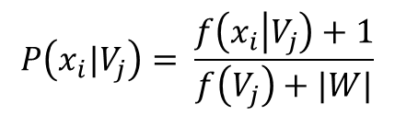
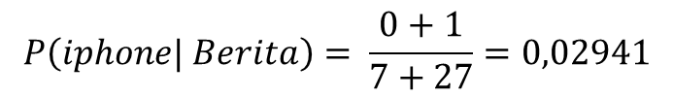
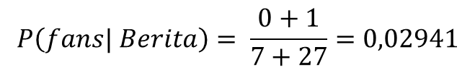
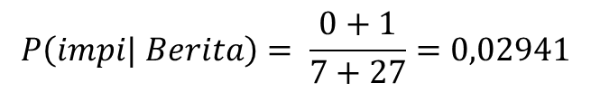
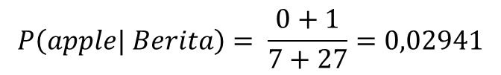
Ilustrasi Proses perhitungan
No | Tweet Training yang sudah dipreprocessing & stemming | Label/kategori
1 | pansus lahan dprd riau kordias temu jokowi | Berita
2 | selamat cinta persija tetap stabil persija selama | Olahraga
3 | yuk game online nutrilite tree iphone garmin | Teknologi
4 | urusin bandung kang ikutn musik diberesin | Musik
5 | kangen sepak bola save sepak bola | Olahraga
Berita
Berita
Berita
Berita
Olahraga
Teknologi
Musik
No | Tweet Baru/Uji yang sudah dipreprocessing &stemming
1 | iphone impi fans apple
iphone
impi
fans
apple
2. Mencari nilai probabilitas
Setiap kata uji pada training.

Slide 11
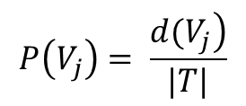
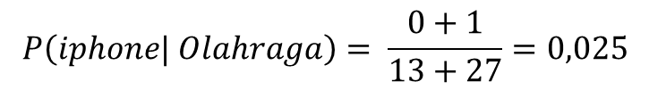
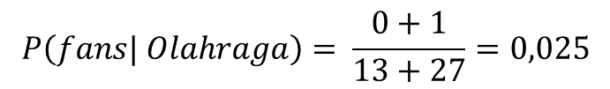
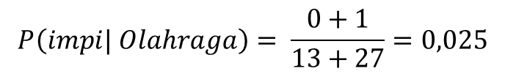
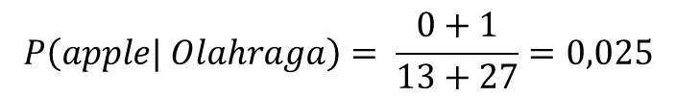
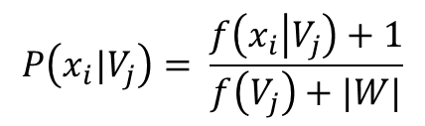
Ilustrasi Proses perhitungan
No | Tweet Training yang sudah dipreprocessing & stemming | Label/kategori
1 | pansus lahan dprd riau kordias temu jokowi | Berita
2 | selamat cinta persija tetap stabil persija selama | Olahraga
3 | yuk game online nutrilite tree iphone garmin | Teknologi
4 | urusin bandung kang ikutn musik diberesin | Musik
5 | kangen sepak bola save sepak bola | Olahraga
Berita
Olahraga
Olahraga
Olahraga
Olahraga
Teknologi
Musik
No | Tweet Baru/Uji yang sudah dipreprocessing &stemming
1 | iphone impi fans apple
iphone
impi
fans
apple
2. Mencari nilai probabilitas
Setiap kata uji pada training.

Slide 12
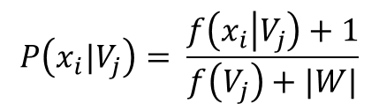
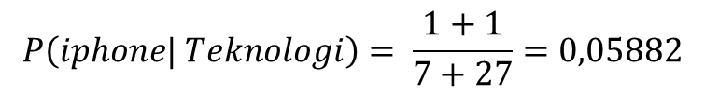
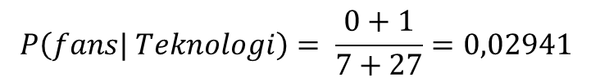
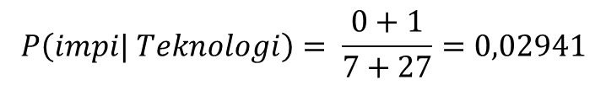
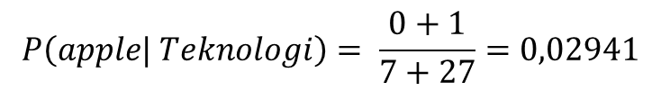
Ilustrasi Proses perhitungan
No | Tweet Training yang sudah dipreprocessing & stemming | Label/kategori
1 | pansus lahan dprd riau kordias temu jokowi | Berita
2 | selamat cinta persija tetap stabil persija selama | Olahraga
3 | yuk game online nutrilite tree iphone garmin | Teknologi
4 | urusin bandung kang ikutn musik diberesin | Musik
5 | kangen sepak bola save sepak bola | Olahraga
Berita
Olahraga
Teknologi
Teknologi
Teknologi
Teknologi
Musik
No | Tweet Baru/Uji yang sudah dipreprocessing &stemming
1 | iphone impi fans apple
iphone
impi
fans
apple
2. Mencari nilai probabilitas
Setiap kata uji pada training.

Slide 13
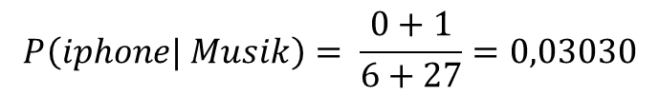
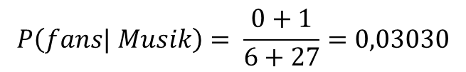
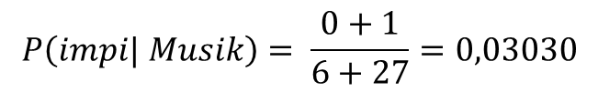
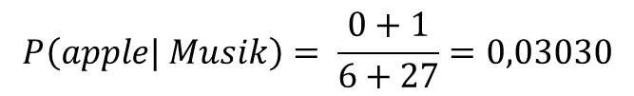
Ilustrasi Proses perhitungan
No | Tweet Training yang sudah dipreprocessing & stemming | Label/kategori
1 | pansus lahan dprd riau kordias temu jokowi | Berita
2 | selamat cinta persija tetap stabil persija selama | Olahraga
3 | yuk game online nutrilite tree iphone garmin | Teknologi
4 | urusin bandung kang ikutn musik diberesin | Musik
5 | kangen sepak bola save sepak bola | Olahraga
Berita
Olahraga
Teknologi
Musik
Musik
Musik
Musik
No | Tweet Baru/Uji yang sudah dipreprocessing &stemming
1 | iphone impi fans apple
iphone
impi
fans
apple
2. Mencari nilai probabilitas
Setiap kata uji pada training.

Slide 14
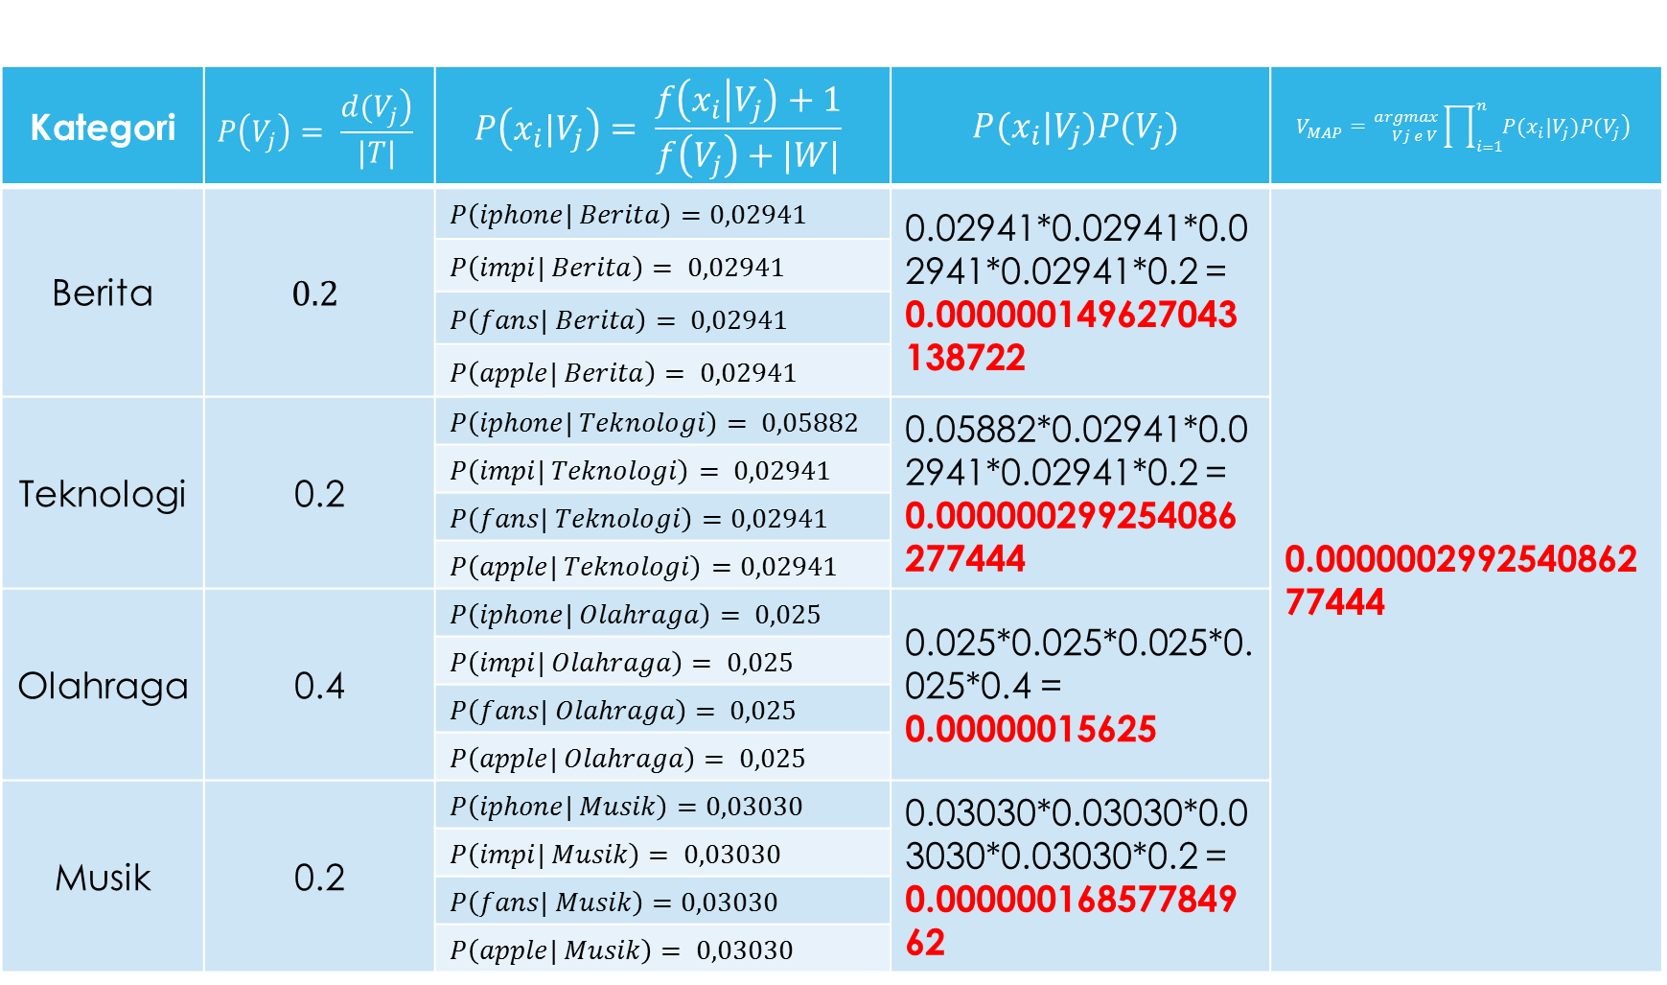
Ilustrasi Proses perhitungan
Kategori
Berita |  |  | 0.02941*0.02941*0.02941*0.02941*0.2 = 0.000000149627043138722 | 0.000000299254086277444
Teknologi | 0.2 |  | 0.05882*0.02941*0.02941*0.02941*0.2 = 0.000000299254086277444
Olahraga | 0.4 |  | 0.025*0.025*0.025*0.025*0.4 = 0.00000015625
Musik | 0.2 |  | 0.03030*0.03030*0.03030*0.03030*0.2 = 0.00000016857784962
0.000000299254086
277444

Slide 15
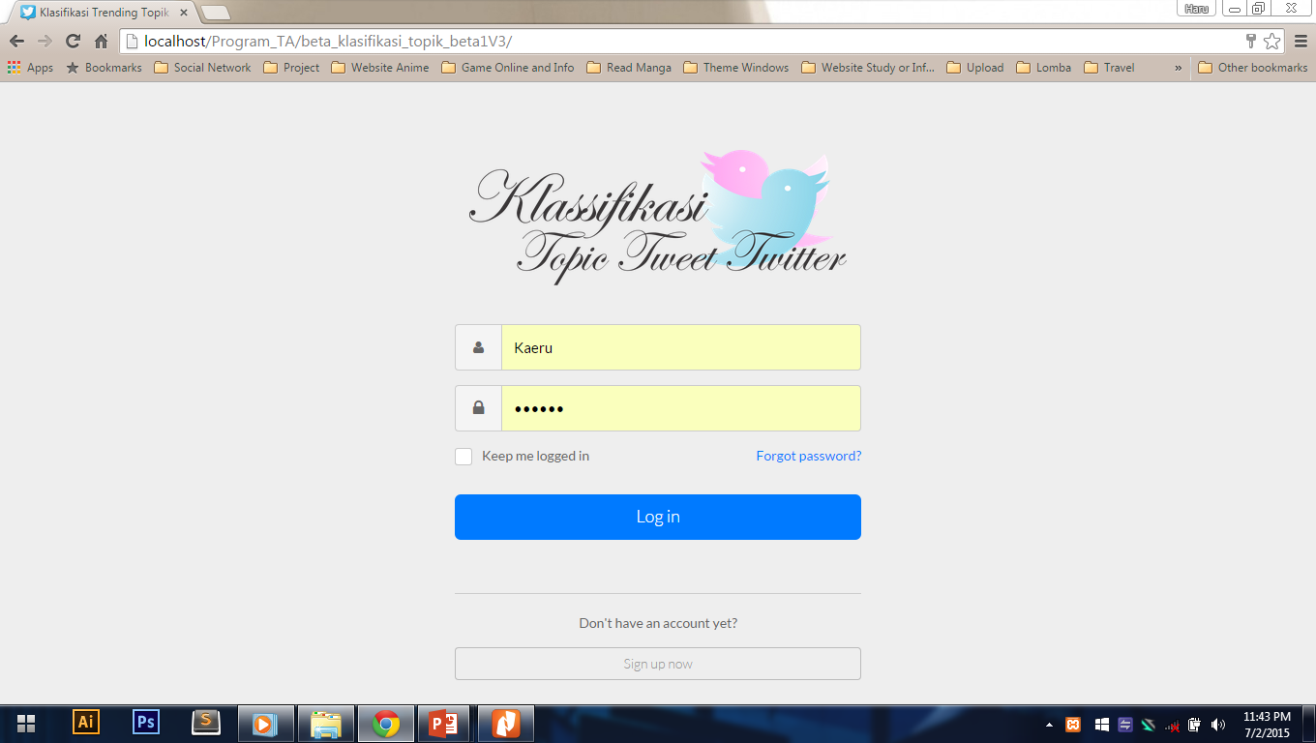
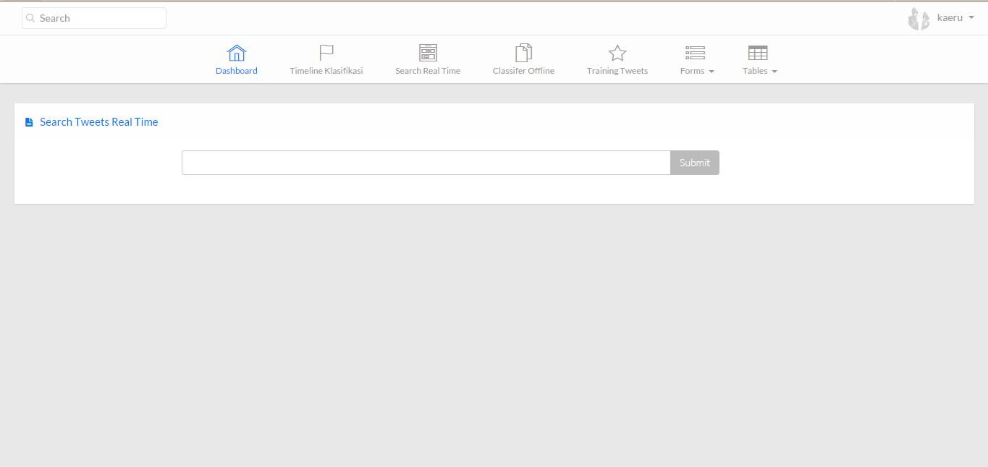
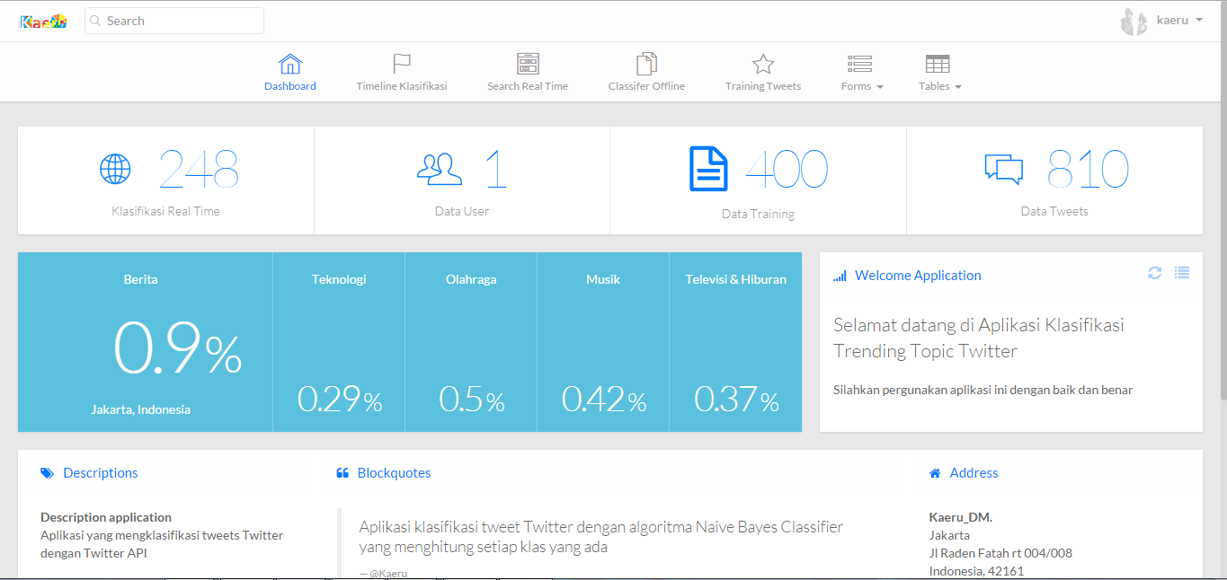
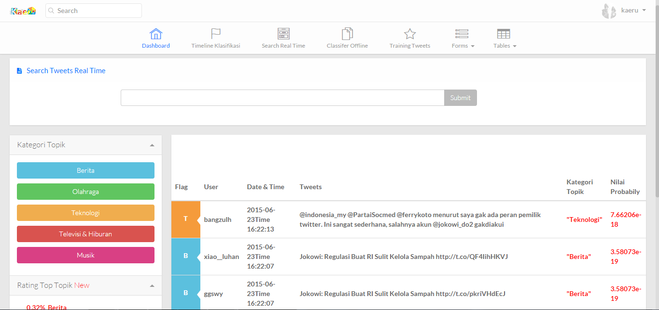
Interface Program Search Realtime
J
O
W
K
O
I
TAB
Q
W
E
R
T
Y
U
I
O
P
[
]
\
CAPS LOCK
A
S
D
F
G
H
J
K
L
;
‘
ENTER
SHIFT
Z
X
C
V
B
N
M
,
.
/
SHIFT
SPACE

Slide 16
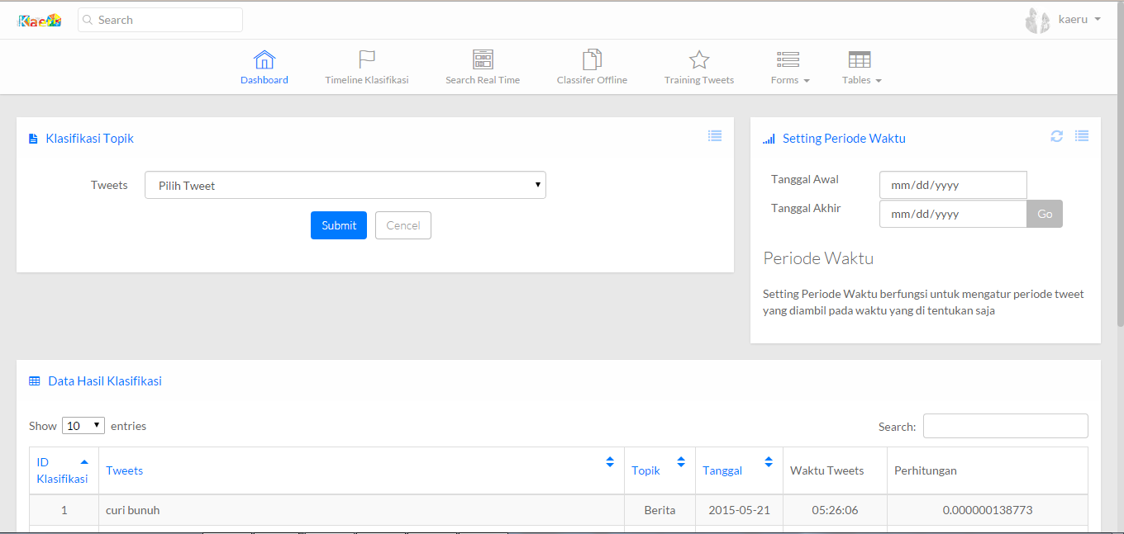
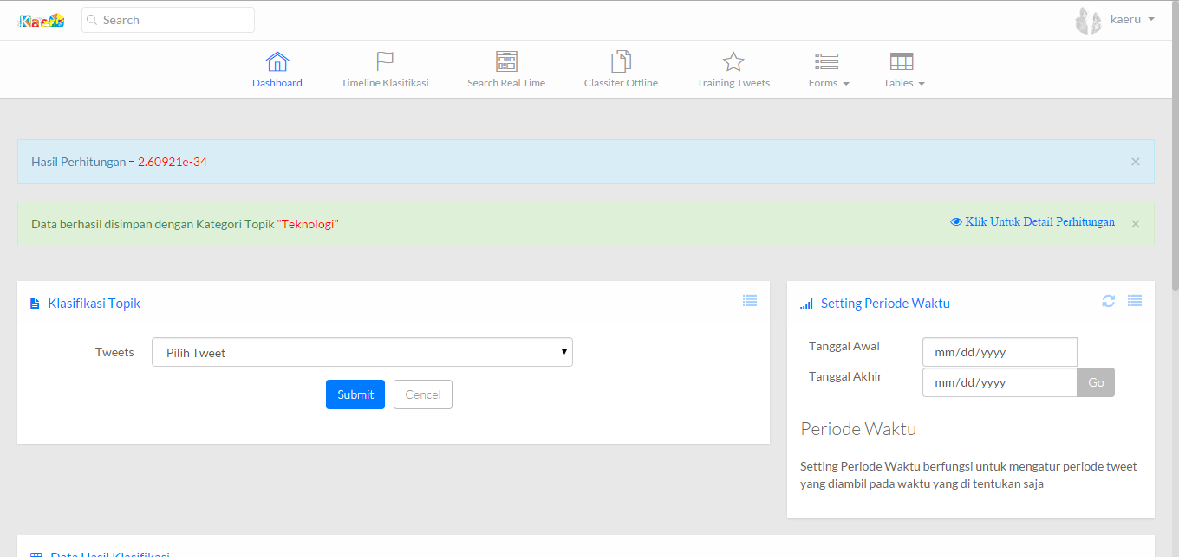
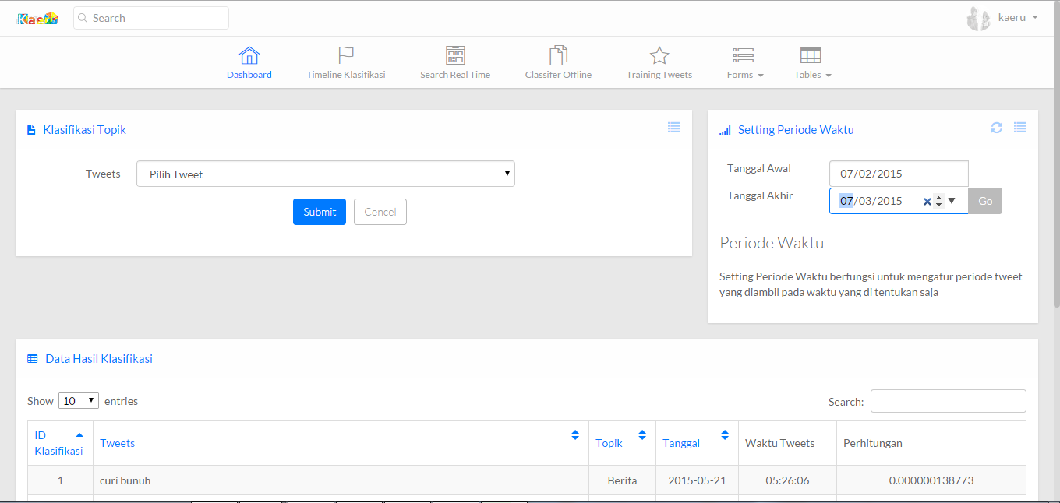
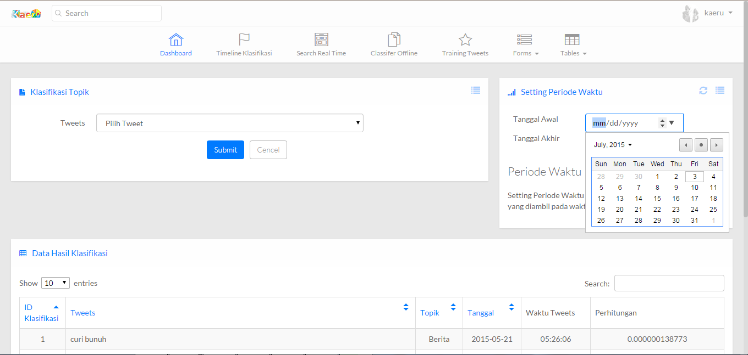
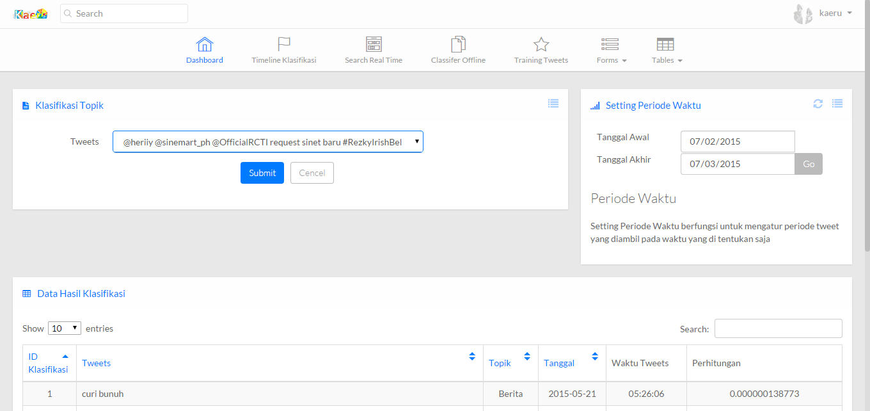
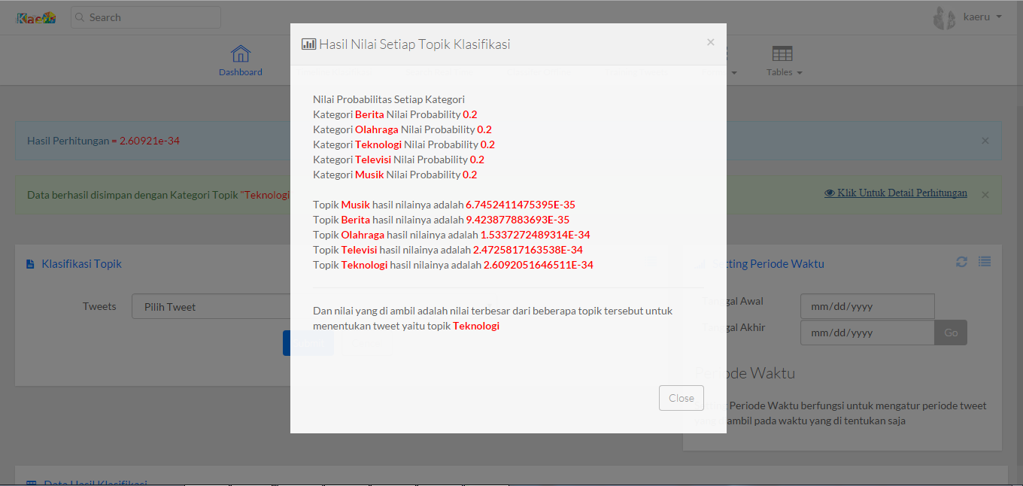
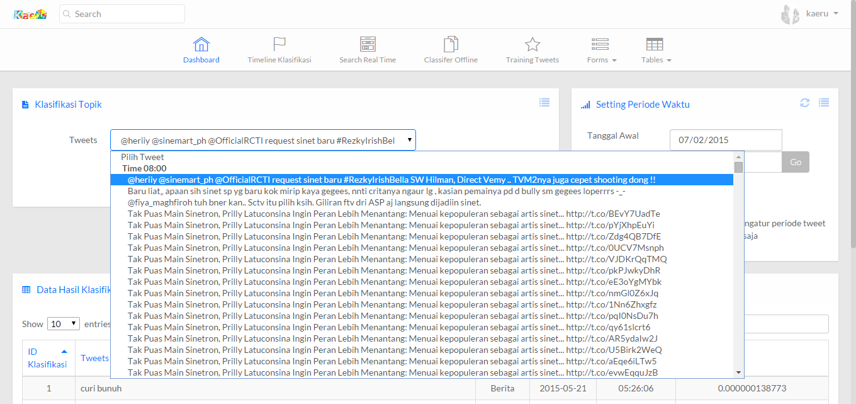
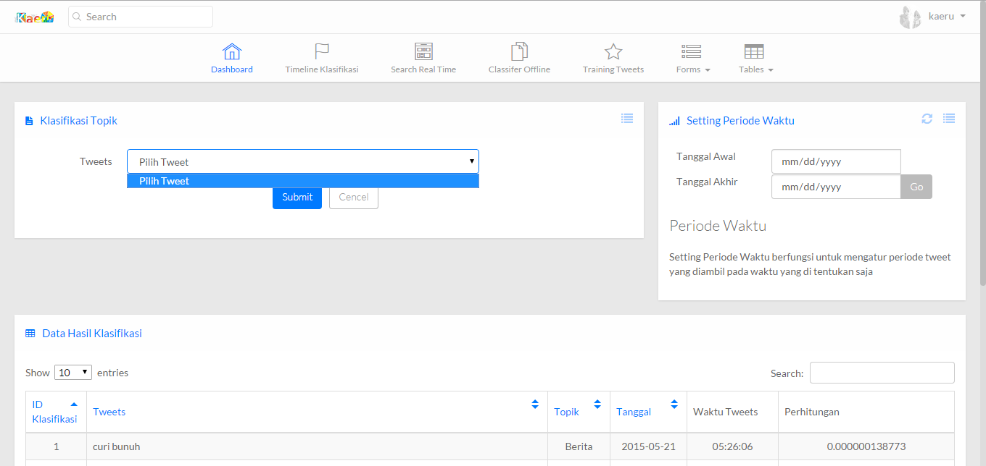
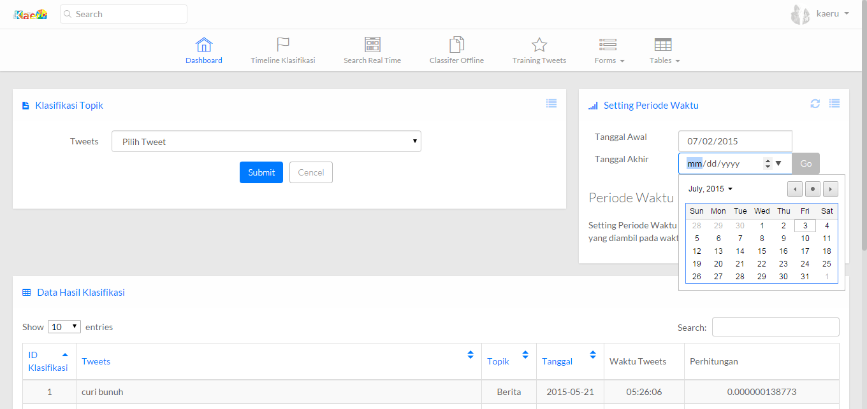

Interface Program Klasifikasi offline

Slide 17
Kesimpulan
a. Aplikasi ini dapat mengklasifikasikan tweet baru secara otomatis yang menghasilkan informasi yang berguna.
b. Banyaknya kata yang mempunyai imbuhan pada tweet yang tidak susai dengan imbuhan Bahasa Indonesia sehingga menyebakan sering terjadinya kesalahan pada Stemming.
c. Proses klasifikasi semakin akurat jika data latih/training yang digunakan dalam pembelajaran berjumlah banyak.
d. Mengklasifikasi data tweet menjadi beberapa topik berita, teknologi, olahraga, televisi, musik.
e. Memanfaatkan algoritma Naïve Bayes Classifier dengan menggunakan data tweet training yang sudah dilabelkan atau dikelompokan bertopik berita, teknologi, olahraga, televisi, musik.
f. Pengklasifikasian data tweet yang dikelompokan dengan topik berita, teknologi,olahraga, televisi, musik.
g. Aplikasi ini memberikan informasi yang sudah dikelompokan menjadi berguna.
h. Pengelompokan secara otomatis user dapat mengetahui tweets yang termasuk kategori topik berita, teknologi, olahraga, televisi, musik.
i. Aplikasi ini mengklasifikasikan tweets yang mengandung tentang berita sehingga user dapat mengetahui berita-berita yang ada tanpa menggunakan wartawan.

Slide 18
Saran
a. Sebaiknya banyak tweet yang di-training, karena semakin banyak tweet yang di taining maka akan mempunyai nilai keakurasian yang tinggi dalam klasifikasi.
b. Perlu ketelitian dalam memilih tweet di proses trainig.
c. Kelengkapan kamus kata pada proses Stemming sangat mempengaruhi hasil dari proses keluaran stemming.
d. Jika ingin mengklasifikasikan tweet dalam bahasa asing harus diperlukan stemming bahasa asing.
e. Untuk pengambilan data tweet digunakan koneksi internet yang stabil.

Slide 19
Terima Kasih
By. Khaerul Umam
Tugas Akhir 1111504245 Khaerul Umam

